Slide 1
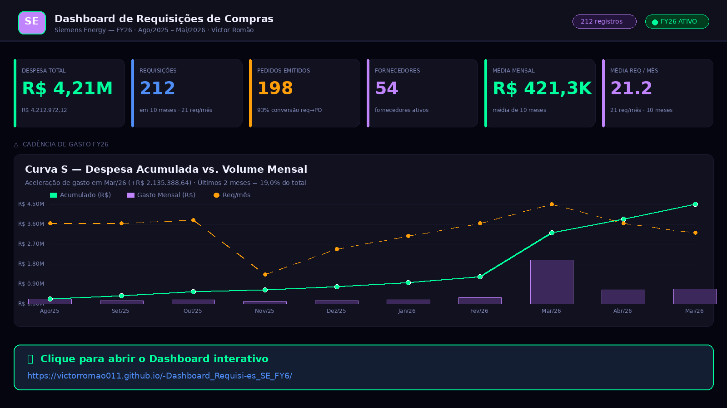
▶ Clique na imagem para abrir o dashboard interativo → https://victorromao011.github.io/-Dashboard_Requisi-es_SE_FY6/

